Slide 1
Структура контрольно-измерительных материалов ЕГЭ и ОГЭ-2026
Логинова Е.А.,
методист ГАУ ДПО СО ИРО
г.о. Самара

Slide 2
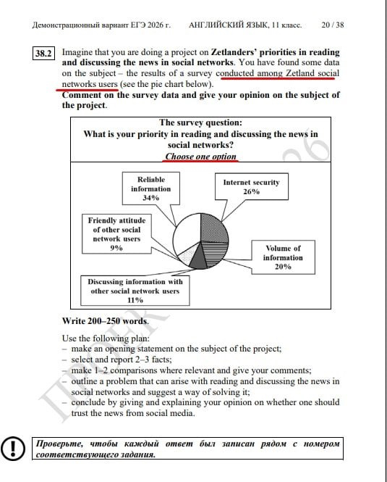
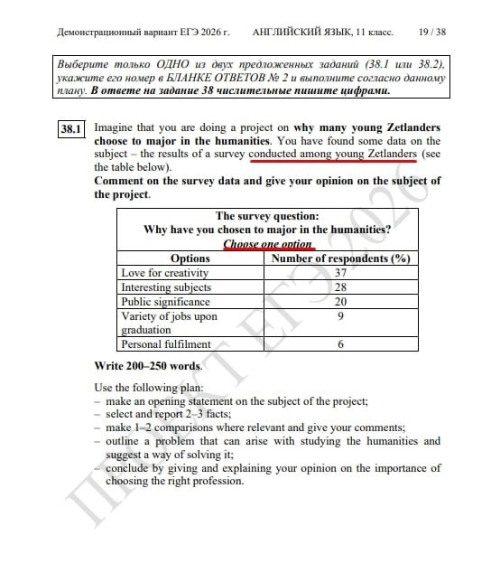

Slide 3
 | основной период ЕГЭ 2025 г. | ЕГЭ 2024 г. | ЕГЭ 2023 г.
приняло участие | более 81 тыс. человек | 84,7 тыс. человек | 85,8 тыс. человек
средний тестовый балл | 64,1
минимальный тестовый балл | 18 первичных / 22 тестовых
ниже минимального балла | 3 %

Slide 4
Количество участников ЕГЭ в регионе (за 3 года)
2023 г. |  | 2024 г. |  | 2025 г.
чел. | % от общего числа участников | чел. | % от общего числа участников | чел. | % от общего числа участников
1225 | 10,3 | 1258 | 10,8 | 1225 | 10,2

Slide 5
Количество участников ЕГЭ по учебному предмету по АТЕ региона
№ п/п | Наименование АТЕ | Количество участников ЕГЭ по учебному предмету | % от общего числа участников в регионе
1 | 10 класс | 3 | 0,2%
2 | Западное | 40 | 3,3%
3 | Кинельское | 21 | 1,7%
4 | Отрадненское | 11 | 0,9%
5 | Поволжское | 68 | 5,6%
6 | Самарское | 615 | 50,2%
7 | Северное | 8 | 0,7%
8 | Северо-Восточное | 16 | 1,3%
9 | Северо-Западное | 17 | 1,4%
10 | СПО | 9 | 0,7%
11 | Тольяттинское | 365 | 29,8%
12 | Центральное | 24 | 2,0%
13 | Юго-Восточное | 4 | 0,3%
14 | Юго-Западное | 22 | 1,8%
15 | Южное | 2 | 0,2%

Slide 6
Динамика результатов ЕГЭ по предмету за последние 3 года
№ п/п | Участников, набравших балл | Год проведения ГИА
 |  | 2023 г. | 2024 г. | 2025 г.
1. | ниже минимального балла, % | 1,1 | 1,4 | 1,5
2. | от минимального балла до 60 баллов, % | 24,1 | 27,0 | 21,6
3. | от 61 до 80 баллов, % | 40,9 | 45,6 | 41,6
4. | от 81 до 100 баллов, % | 34,0 | 25,9 | 35,3
5. | Средний тестовый балл | 70,2 | 68,1 | 71,9

Slide 7
Средние проценты выполнения заданий по разделам экзаменационной работы по английскому языку
Раздел | Среднее кол-во первичных баллов за выполнение заданий раздела | Средний % выполнения заданий раздела
Аудирование | 8,97 (из макс. 12) | 74,8
Чтение | 6,91 (из макс. 12) | 57,5
Грамматика и лексика | 12,65 (из макс. 18) | 70,3
Письменная речь | 14,07 (из макс. 20) | 70,4
Устная часть | 13,49 (из макс. 20) | 67,4

Slide 8
Выявление сложных для участников ЕГЭ заданий
Наиболее сложными для выполнения для всех групп участников ЕГЭ, кроме группы, набравших 81-100 баллов, оказалось задание 24 раздела 3 (задания по грамматике и лексике) (средний процент выполнения 49,3), проверяющее навыки распознавания и употребления в письменной речи изученных морфологических форм.
Участники ЕГЭ, не преодолевшие минимальный балл, владеют всеми видами речевой деятельности на очень низком уровне. Умения носят бессистемный характер.
Для группы набравших от минимального до 60 т.б. сложнее других оказались задания базового уровня. Особенно сложным для выполнения оказался раздела 3 (задания по грамматике и лексике).
Экзаменуемые из группы набравших баллы в диапазоне от 81 до 100 продемонстрировали высокий уровень сформированности коммуникативной компетенции по всем видам деятельности, средний процент выполнения всех заданий выше 80%. Единственное задание, выполненное с показателем ниже 80 баллов, задание 24 раздела 3 (задания по грамматике и лексике).

Slide 9
Задания 37 «Электронное письмо личного характера»
К1 «Решение коммуникативной задачи»
(средний процент выполнения– 82,9);
К2 «Организация текста»
(средний процент выполнения – 89,6);
К3 «Языковое оформление»
(средний процент выполнения – 62,9).

Slide 10
Одной из наиболее частотных типичных ошибок является неполный или неточный ответ на вопрос друга по переписке или фактически его отсутствие.
Письмо-стимул: …Yesterday our school teacher told us a lot about Russian scientific inventions. What is the most famous Russian invention? Why is it important to study science at school? What Russian scientist do you think a foreigner should learn about, and why?
Ответ участника экзамена на вопросы друга по переписке: Well, I don’t know any famous scientific inventions. I’m not interested in science. It’s important to study science at school because teenagers may use it in their future life. I believe they should learn about biologist Michurin.
1 +/- 2+ 3 +/-

Slide 11
Одной из наиболее частотных типичных ошибок является неполный или неточный ответ на вопрос друга по переписке или фактически его отсутствие.
Письмо-стимул: …Most of my friends enjoy reading books in their free time, and I like it too. Is reading a popular hobby with teenagers in Russia? What books do you read in your free time? What book by a Russian writer would you advise me to read in the future, and why this one?
Ответ участника экзамена на вопросы: “Reading is my hobby. I like to read detectives. I advise you to read E.Onegin by A.N.Puskin because it is interesting.”
1 +/- 2 +/- 3 -

Slide 12
Одной из наиболее частотных типичных ошибок является неполный или неточный ответ на вопрос друга по переписке или фактически его отсутствие.
Письмо-стимул: What traditional dishes are popular in your country? What national dish is the easiest to cook? What ingredients are needed to cook it?
Ответы участника экзамена на эти вопросы: Traditional Russian dishes are kashes and okroshka. It is easy to cook okroshka. It is a cold salad. You need eggs and vegetables. I like to eat okroshka with kvass.
1 – 2+ 3 +/-

Slide 13
Низкий уровень межпредметной и социокультурной компетенции приводит к фактическим ошибкам и к снижению баллов по критерию РКЗ.
Honestly, I think you should visit different cities in Russia. One of them is Kamchatka.
One of the famous sights in Moscow is Hermitage.
Foreigners should read first “Parents and children” by Tolstoy.

Slide 14
Типичные ошибки при постановке вопросов
Письмо-стимул: I’ve just finished my school project on history…
Вопросы участника экзамена другу по переписке: When will you start your school project? Is your project on history or geography?
1 – 2 – 3 –
Письмо-стимул: I want to start taking singing lessons…
Задание для участника экзамена - ask 3 questions about the singing lessons.
Вопросы участника экзамена другу по переписке: Do you like your singing classes? Where do they take place? How much is one lesson?
1 – 2 – 3 –

Slide 15
Типичные ошибки при постановке вопросов
Письмо-стимул: I’ve just bought a present for my brother…
Задание для участника экзамена - ask 3 questions about the present.
Вопросы участника экзамена другу по переписке: Do you like to receive presents? Is it expensive? Do you expect a gift in return from your present?
1 – 2 – 3 –
Вопросы участника экзамена другу по переписке: By the way, what is it? How much did it cost? Is it useful?
1 – 2 – 3 –

Slide 16
Основные типичные ошибкам при выполнении задания 37:
• написание адреса и даты;
• неполные или неточные ответы на вопросы друга по переписке;
• включение в текст лишних подробностей (как правило, фрагментов топиков), приводившее к превышению объема письма;
• встречные вопросы другу даются не по теме, указанной в письме-стимуле либо инструкции под письмом;
• ошибки при реализации норм вежливости;
• отсутствие фраз – логических мостиков между абзацами либо неправильное их использование;
• языковые ошибки;
• превышенный или недостаточный объем электронного сообщения.

Slide 17
Рекомендуется в процессе обучения при работе над электронным личным письмом обращать особое внимание на:
• анализ содержания инструкции и проникновение в смысл задания;
• умение дать полные и точные ответы на вопросы;
• привлечение межпредметных знаний, если это требуется в задании;
• владение российской тематикой и фоновой лексикой; понимание того, как избежать сбоя в коммуникации при общении с зарубежным другом, не знающим российских реалий;
• умение запросить информацию в соответствии с инструкцией к заданию;
• правильный выбор средств логической связи;
• соблюдение формата личного письма;
• анализ/самоанализ типичных ошибок, допущенных при написании личного письма.

Slide 18
Особенности в оценивании выполнения задания 37
указание адреса отправителя и/или даты | 1 ошибка
адрес и дата | в подсчет слов не входит
ссылка на предыдущие контакты необязательна | не ошибка
перерисовывание рамки электронного письма с указанием получателя и темы | не ошибка в подсчет слов не входит

Slide 19
Объём высказывания и подсчёт слов
89 слов и меньше | 0 баллов
90 слов | оценивается согласно критериям.
154 слова | оценивается согласно критериям.
155 слов и более | при проверке отсчитывается от начала ответа 140 слов, и оценивается только эта часть работы
155 слов и более, а 140 слов приходятся на середину предложения. | это предложение не входит в оцениваемую часть
155 слов и более, при отсчете 140 слов до конца предложения остается 1 слово | это предложение входит в оцениваемую часть
создание необходимого объёма за счёт неоправданного повторения одного и того же слова ("Scientists think think think that...") | неоправданные повторы не засчитываются в объём Эксперт зачёркивает повтор, оставляя одно слово, и пишет на полях: «повтор слова».

Slide 20
Оценивание по критерию «Решение коммуникативной задачи»
«Есть ли в России животные, находящиеся на грани исчезновения, и если - да, то какие?» | «Я не знаю, есть ли такие виды животных в России». | -
 | «В России нет таких видов животных» | -
 | «В России есть животных: кролик, лиса» | -
 | «В России есть такие виды животных: тигр, атлантический морж, кролик» | +/-
 | «Я не знаю» | -
«Каковы твои планы на лето?» | «Я не знаю» | -
 | «Я не знаю, что буду делать летом.» | +/-
 | «Я не знаю, что буду делать летом. Может быть, поеду в летний спортивный лагерь.» | +

Slide 21
Оценивание по критерию «Решение коммуникативной задачи»
фактическая ошибка | +/-
вымышленные имена и вымышленные открытия | -
вопрос о русском учёном, а ответ об американском учёном | -
написание русских названий произведений латиницей ("Kapitanskaya dochka", "Prestuplenie i nakazanie") | -
искаженное до неузнаваемости написание фамилий выдающихся людей (Chechov, Pyshkin) | -
транслитерированные без пояснений названия блюд русской достопримечательностей и других реалий, не зафиксированные в английских толковых словарях (I like vareniki and banya) | -
Если ответы на вопросы друга или вопросы другу по переписке непонятны из-за лексико-грамматических ошибок. При этом лексико-грамматические ошибки учитываются по ЯО. | - РКЗ - ЯО

Slide 22
Оценивание по критерию «Решение коммуникативной задачи»
“I’ll be waiting for your letter" | -
"I'm glad to hear you" | -
"Looking forward to | +
“I look forward to... | -
Незнание формул этикета относится к критерию РКЗ, по критерию ЯО такая ошибка не отмечается.
есть 2 фразы: благодарность за полученное письмо и выражение положительных эмоций от его получения - и одна из них правильная, а вторая содержит ошибку "Thank you for your message. I'm glad to hear you." | РКЗ +, но фиксируем лексико-грамматическую ошибку по ЯО
Если обе фразы не соответствуют речевому этикету: "Thank you for your massage. I'm glad to hear you." | РКЗ (благодарность /выражение положительных эмоций) не принимается, а лексико-грамматические ошибки, орфографические и пунктуационные ошибки фиксируются по ЯО.

Slide 23
ВАЖНО: задание считается невыполненным по РКЗ и оценивается 0 баллов:
если З и более аспекта содержания отсутствуют,
ИЛИ 6 аспектов раскрыты неполно/ неточно,
ИЛИ 1 аспект не раскрыт и 4-5 раскрыты неполно/неточно,
ИЛИ 2 аспекта не раскрыты и 2-4 раскрыты неполно/неточно,
ИЛИ ответ не соответствует требуемому объёму.

Slide 24
Оценивание по критерию «Организация текста»
указываются адрес и/или дата | 1 ошибка ОТ = логическая ошибка
рамка электронного письма с указанием получателя | не ошибка
вопросы заданы до ответов без нарушения логики | не ошибка
даны два обращения/приветствия (Hello, Jane, и Ні,) или две фразы, выражающие надежду на последующие контакты (Write back soon. и Drop me a line.) или две завершающие фразы (Best wishes, и Yours,) | каждый такой случай является логической ошибкой.
использование референтных слов (reference words), в первую очередь местоимений. (he/she вместо it по отношению к неодушевленным предметам или местоимения he для замены слова student. | логическая ошибка

Slide 25
Оценивание по критерию «Организация текста»
ответы на каждый вопрос даны в отдельных абзацах, но логично выстроены и при этом абзац состоит не из одного предложения | не ошибка
абзац с выражением благодарности/положительных эмоций от получения письма, состоящий из одного предложения | не ошибка
абзац с выражением надежды на последующие контакты, состоящий из одного предложения | не ошибка
включение выражения надежды на последующие контакты в абзац с вопросами другу | ошибка
выражение надежды на последующие контакты в одном абзаце с указанием причины, почему автор заканчивает писать письмо(«Извини, меня зовёт мама. С нетерпением жду ответа»). | не ошибка
нет логического перехода от одного абзаца к другому отсутствие двух таких переходов | логическая ошибка 2 логические ошибки

Slide 26
Оценивание по критерию «Организация текста»
Hi Kevin,
Thanks for your letter. I'm glad to hear from you.
Well, in your email you ask me some questions.
Well, now I'd like to ask you some questions.

Slide 27
Оценивание по критерию «Организация текста»
Вводное "By the way" не принимается в качестве перехода от благодарности к ответам на вопросы друга по переписке даже с дополнением. В начале абзаца с вопросами другу может использоваться вместе с соответствующей фразой: By the way, now I'd like to ask you some questions.
"Oh, what great news!" или "My congratulations!". Если дальше нет пояснений, что это за новости или поздравления, а сразу следуют вопросы, то это логическая ошибка.
Использование союза "Because" в начале придаточного предложения, которое оторвано от главного и используется как отдельное предложение, является ошибкой в употреблении средств логической связи.

Slide 28
Оценивание по критерию «Организация текста»
Hi Kevin,
Thanks for your letter. I'm glad to hear from you.
Well, in your email you ask me some questions.
Well, now I'd like to ask you some questions.

Slide 29
Оценивание по критерию «Организация текста»
Ошибкой в средствах связи является неправильное употребление and etc. вместо еtс.
Если завершающая фраза на одной строке с подписью, то это 2 ошибки по ОТ.

Slide 30
Оценивание по критерию «Организация текста»
In the one hand вместо On the one hand ошибка ОТ
Ошибки в написании слов в средствах связи
On the one hend ОТ + / ЯО -

Slide 31
Оценивание по критерию «Языковое оформление текста»
К лексическим ошибкам относятся:
ошибки в неправильном употреблении слова в контексте;
ошибки в сочетаемости;
пропуск слова, когда это не влияет на грамматическую структуру предложения;
ошибки в словообразовании (если не меняется часть речи: regular - unregular вместо irregular);
послелоги во фразовых глаголах;
ошибки в написании слов, которые меняют их значение (think - thing, lose - loose).

Slide 32
Оценивание по критерию «Языковое оформление текста»
К грамматическим ошибкам относятся:
ошибки в употреблении видовременных форм глаголов, неличных форм глаголов, модальных глаголов; форм множественного числа и притяжательного падежа существительных; форм степеней сравнения прилагательных и наречий; артиклей, предлогов, местоимений и т.д. (см. Кодификатор);
ошибки в порядке слов в предложении;
пропуск слова, например подлежавшего или сказуемого. влияющий на грамматическую структуру предложения;
ошибки в словообразовании, если меняется часть речи, например от прилагательного active вместо существительного activity образуют наречие actively.

Slide 33
Оценивание по критерию «Языковое оформление текста»
К орфографическим ошибкам относятся все ошибки в написании слова, если они не меняют значение слова.
ошибка в написании слова меняет его значение (think - thing, lose - loose) | лексическая ошибка
слово написано правильно, а затем зачёркнуто и дан неправильный вариант либо наоборот, принимается последний, не зачёркнутый вариант
слово, повторяющееся в работе несколько раз, один раз написано правильно, а второй раз (третий и т.д.) - неправильно | орфографическая ошибка
слово написано с 2-3 орфографическими ошибками | 1 орфографическая ошибка
одна буква написана неразборчиво | орфографическая ошибка
неразборчиво написано более одной буквы | лексическая ошибка

Slide 34
Оценивание по критерию «Языковое оформление текста»
в начале предложения не стоит заглавная буква | орфографическая ошибка
в середине предложения появляется заглавная буква, например I like fast food Because ..., | орфографическая ошибка
двойное написания слов: email /e-mail, internet /Internet слова internet/Internet | принимаются оба варианта написания
неправильное оформление конца предложений (точка, восклицательный и вопросительный знаки) | пунктуационная ошибка
при сканировании работ точка отражается не всегда корректно, и эксперт должен обращать внимание на наличие заглавной буквы в следующем предложении
запятая при перечислении и выделении вводных слов | пунктуационная ошибка

Slide 35
Оценивание по критерию «Языковое оформление текста»
отсутствие запятой при разных вводных словах | каждый случай фиксируется как ошибка
отсутствие запятой после обращения | не ошибка
восклицательный знак после обращения и завершающей фразы | пунктуационная ошибка
восклицательные знаки в конце предложений "Hi!", "Hello there!", "Thank you for your letter/message!", "Write back soon!" | не ошибка
точка после подписи | пунктуационная ошибка
точка после завершающей фразы | пунктуационная ошибка
отсутствие апострофа там, где он необходим и ошибочное его использование там, где он не требуется | пунктуационная ошибка

